Slide 1
KORAIL
이름
변 지 영
이름
변 지 영
제작기간
2019.09.23 ~
2019.10.14
이름
변 지 영

Slide 2
프로그램 목적
환경 & 설계
기능 & UI
시연

Slide 3
목적

Slide 4
프로그램 목적
편리한 좌석 예매 절차와 가시성이 확보된 웹사이트를 구현함으로써 이용자의 편의성을 도모하기 위해 제작

Slide 5
환경 & 설계

Slide 6










개발환경

Slide 7
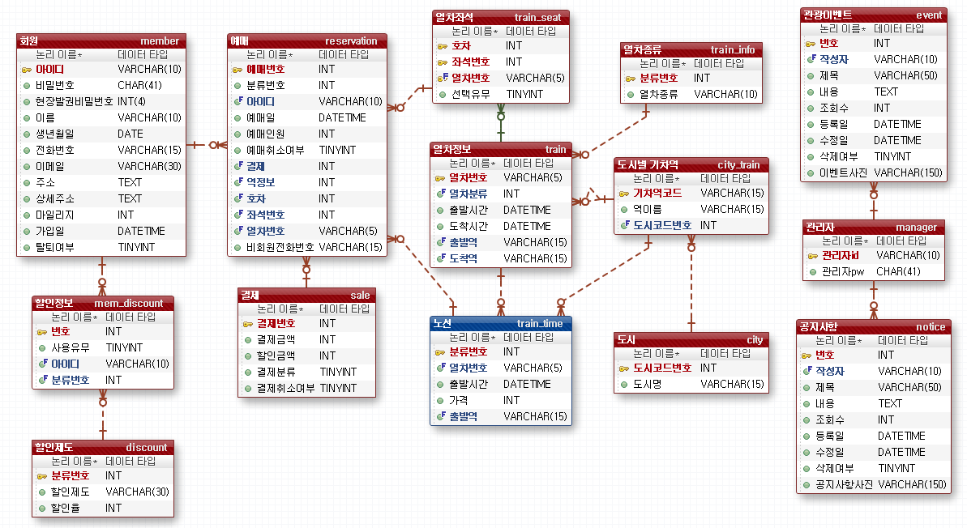
DB설계

Slide 8
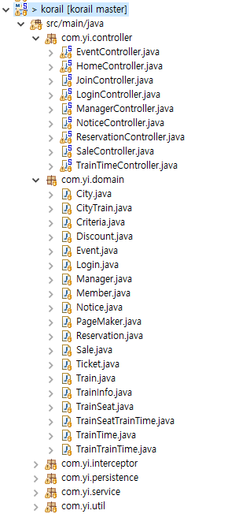
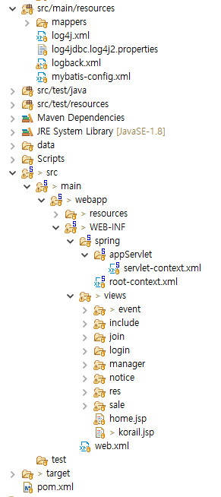
클래스설계
Controller
Model
View

Slide 9
기능 & UI

Slide 10
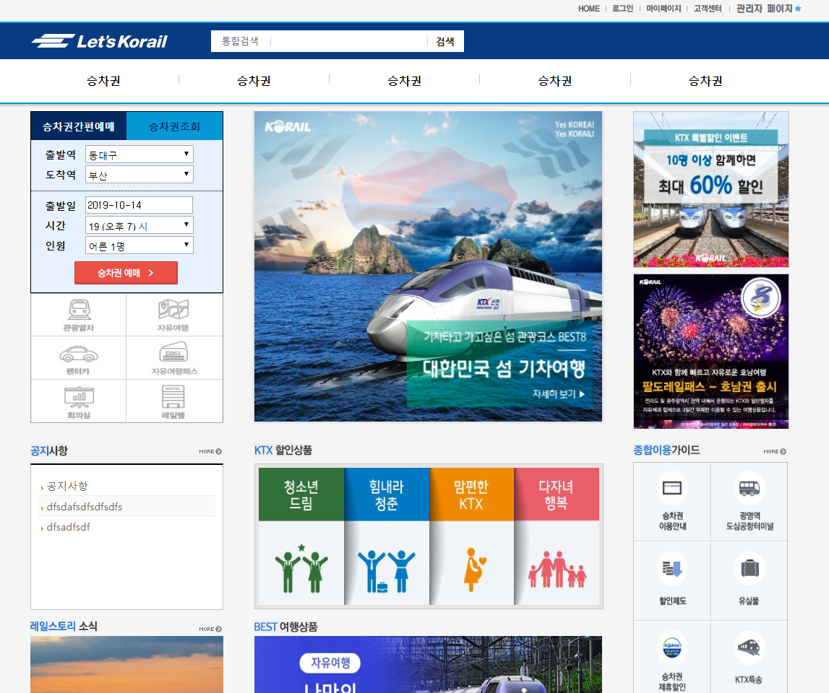
KORAIL - main
메인 화면
- 승차권 예매 & 승차권 조회
- 공지사항 확인
- 이벤트 확인

Slide 11
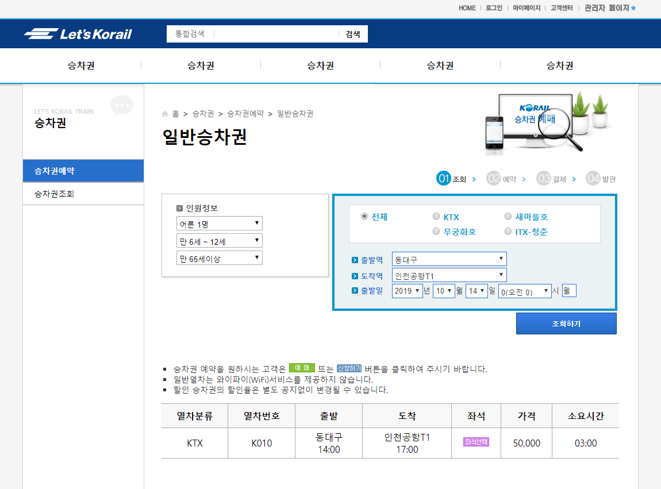
KORAIL - 예약
승차권 조회 화면
- 원하는 시간 선택 후 조회하기 버튼을
클릭하면 해당되는 기차 출력.
- 인원정보 변경 가능

Slide 12
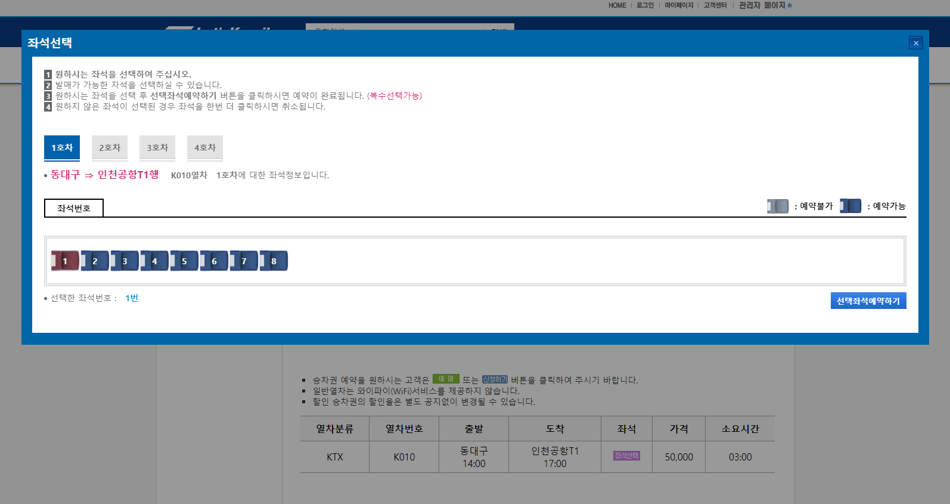
KORAIL - 예약
좌석 선택 화면
선택한 기차의 좌석정보가 나열되고,
원하는 좌석 선택

Slide 13
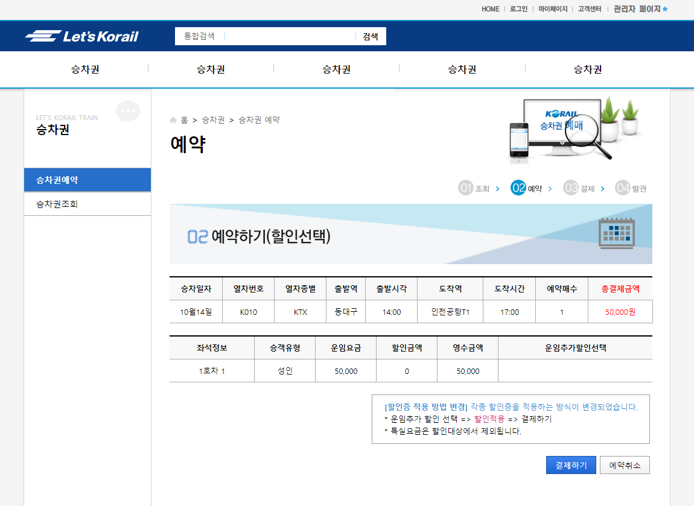
KORAIL - 예약
예약 완료 화면
예매한 정보 확인 가능
(결제 화면으로 넘어가기 전에는 결제된 상태가 아님)

Slide 14
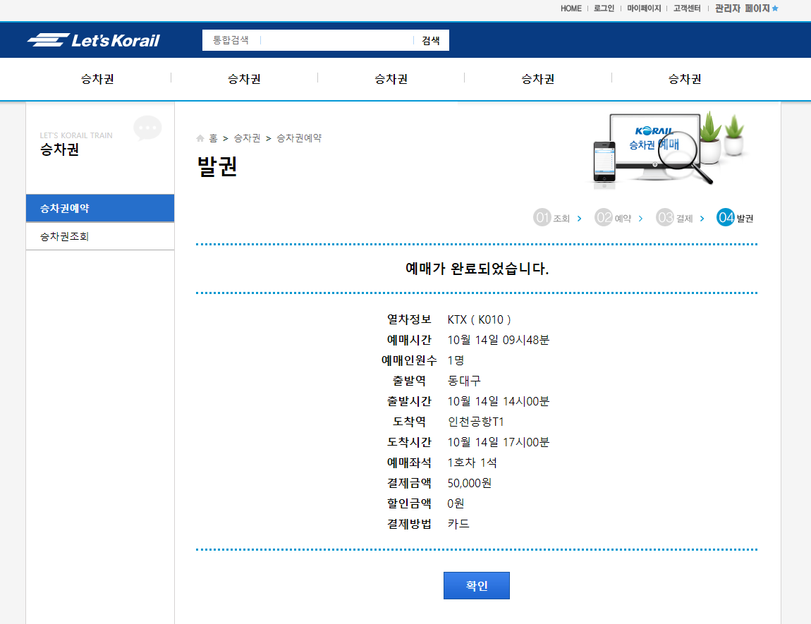
KORAIL - 발권
발권 화면
결제 된 예약 정보 출력

Slide 15
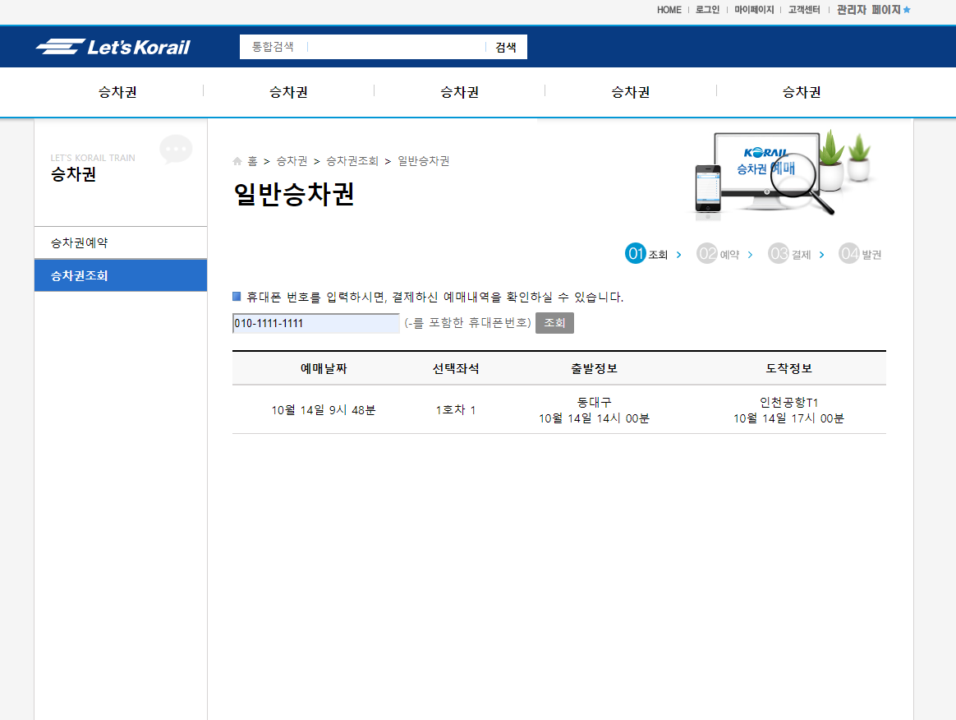
KORAIL – 승차권 조회
승차권 조회 화면
결제할 때 입력한 휴대폰 번호를 적으면 승차권 조회 가능

Slide 16
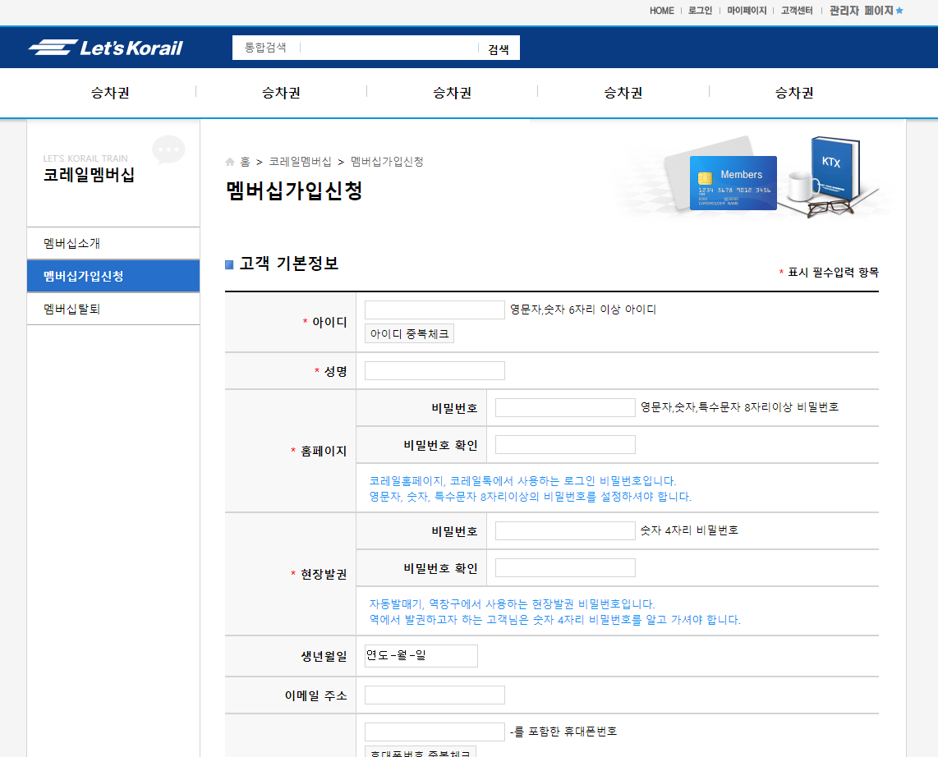
KORAIL - 회원가입
회원가입 화면
- 아이디 중복 체크 필수
- 정규표현에 맞지 않으면 가입 불가

Slide 17
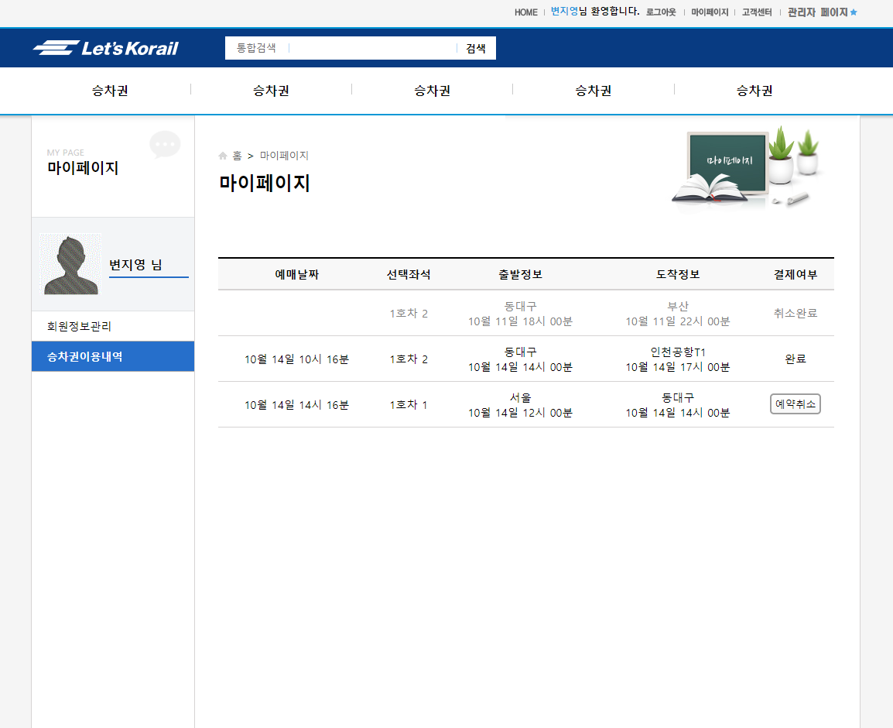
KORAIL – 마이 페이지
마이 페이지 화면
- 가입 정보 확인 및 수정
- 예매 내역 확인
- 예약 취소

Slide 18
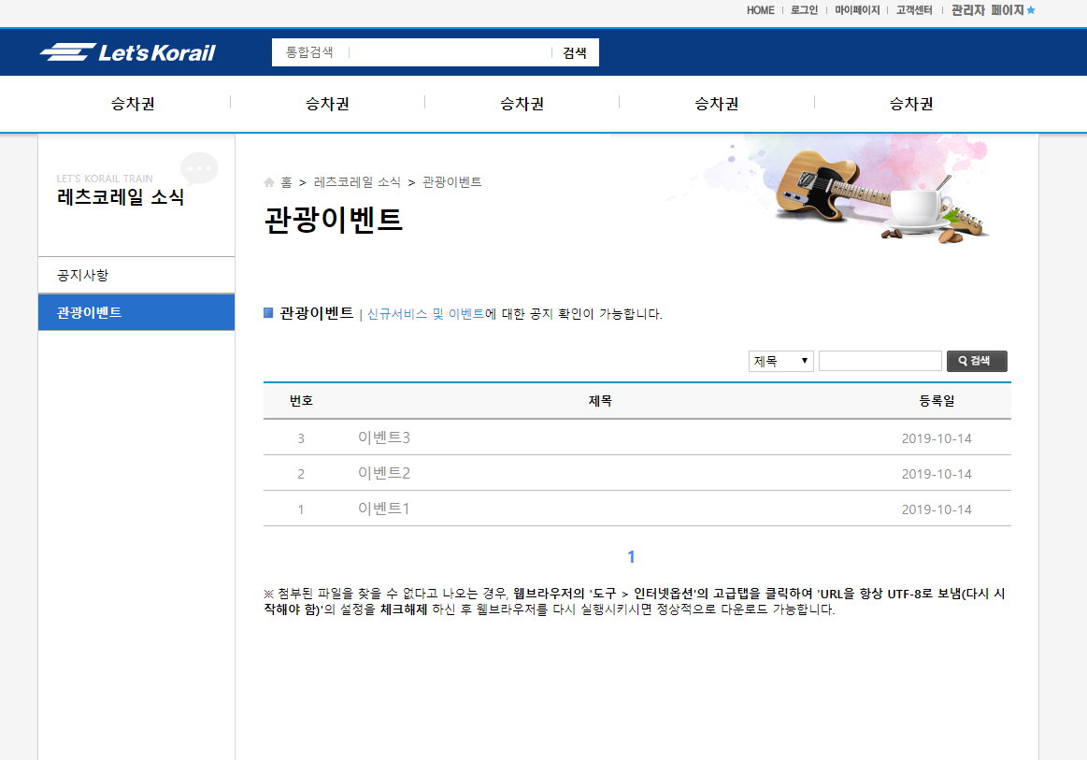
KORAIL – 공지사항, 이벤트
공지사항 & 이벤트 화면
- 등록된 공지사항 & 이벤트 출력

Slide 19
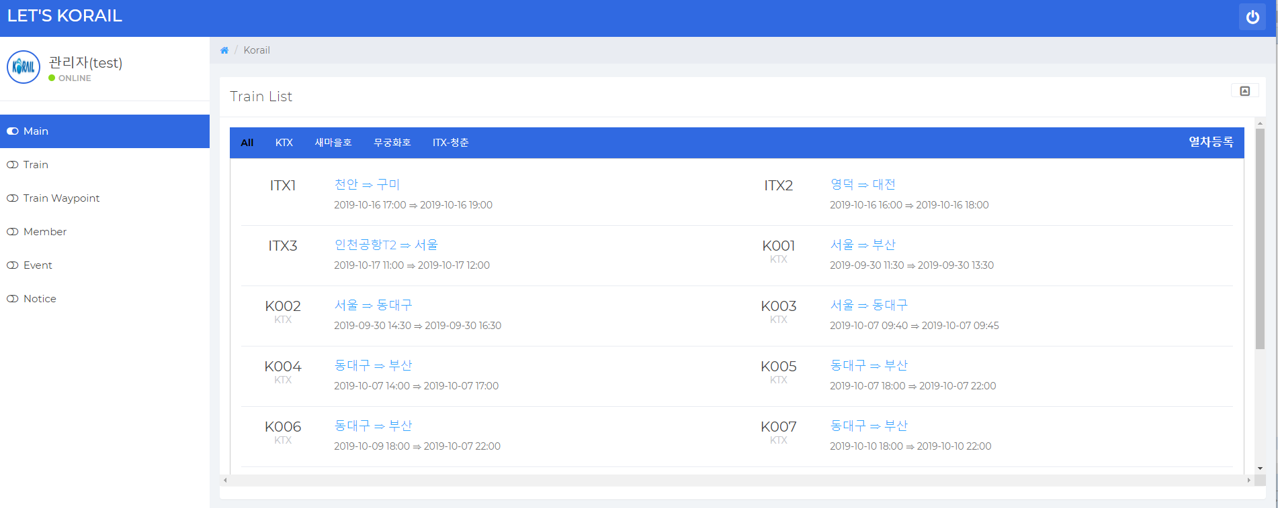
KORAIL – 관리자 페이지
관리자 화면
- 열차관리 : 열차목록확인 및 추가기능
- 회원관리
- 공지사항, 이벤트 관리

Slide 20
시연

Slide 21
THANK YOU
https://github.com/byeon-jiyoung/korail

